Slide 1
Педагог ДО: Объедкова В.В.
Вязание крючком.
Пупс Йо-Йо
игрушка со сменными
комплектами одежды и образами
https://zen.yandex.ru/media/vyazok_ru/pups-ioioviajem-kriuchkom-igrushkku-dlia-bolshih-i-malenkih-detei-5d0b6146ddbc2700af116b00

Slide 2
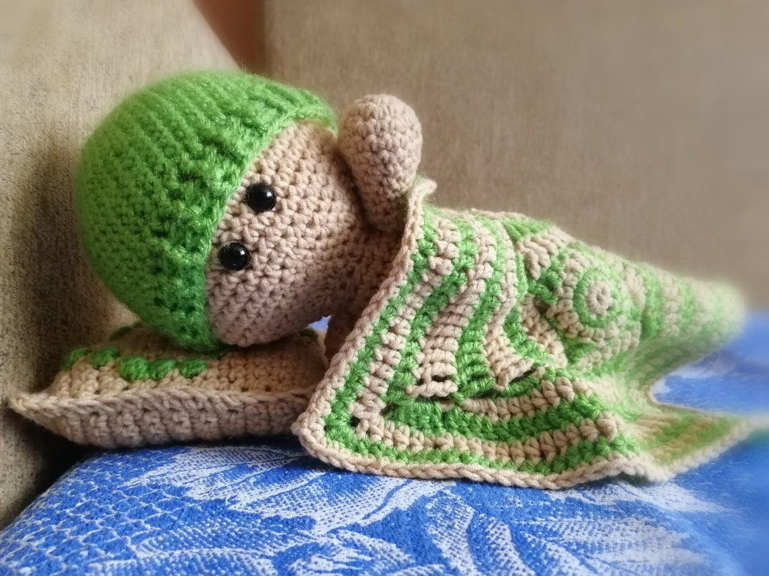
Описание от автора Svetik пупса Йо-Йо
Прежде, чем вязать, посмотрите идеи оформления пупсов

Slide 3
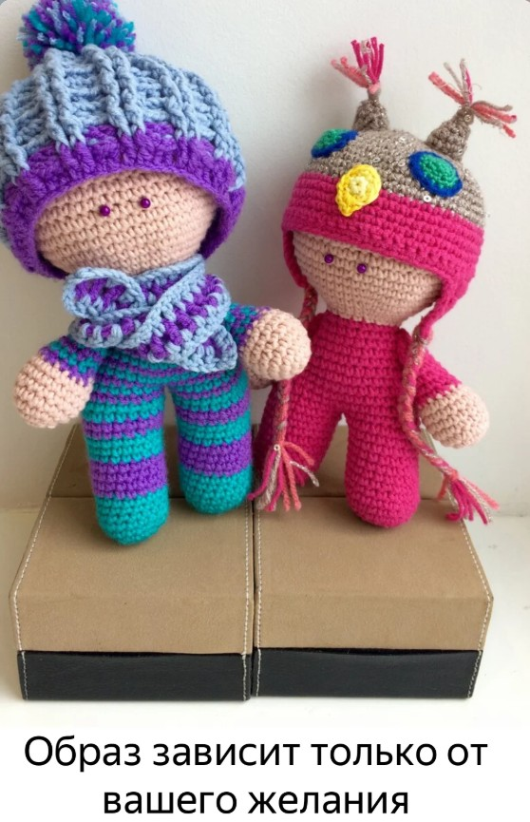
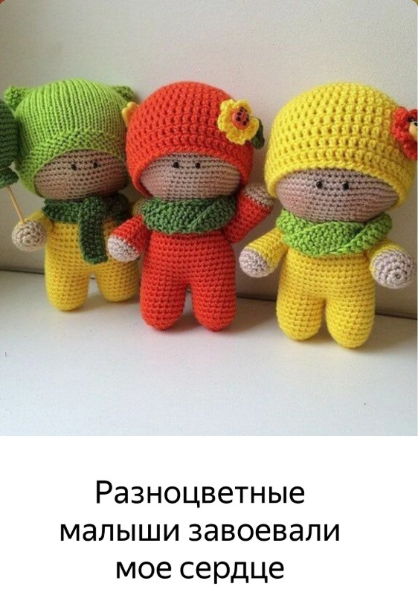
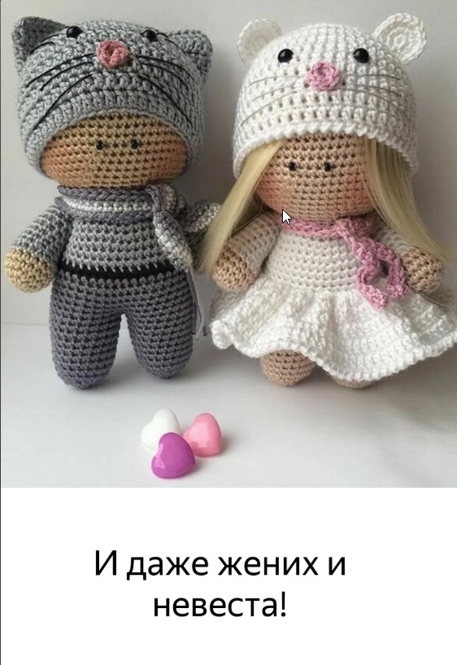
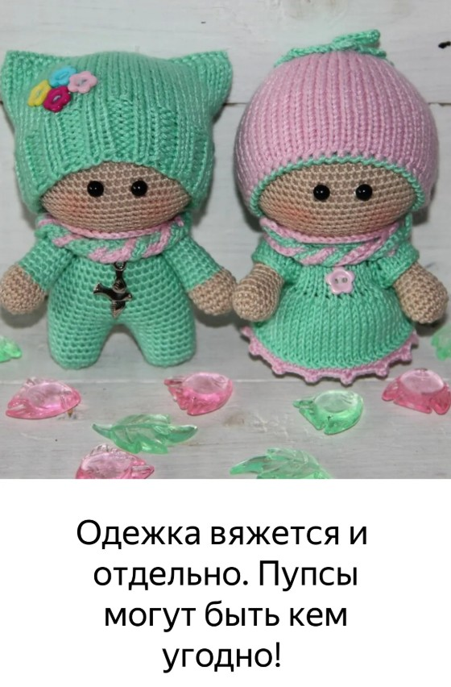
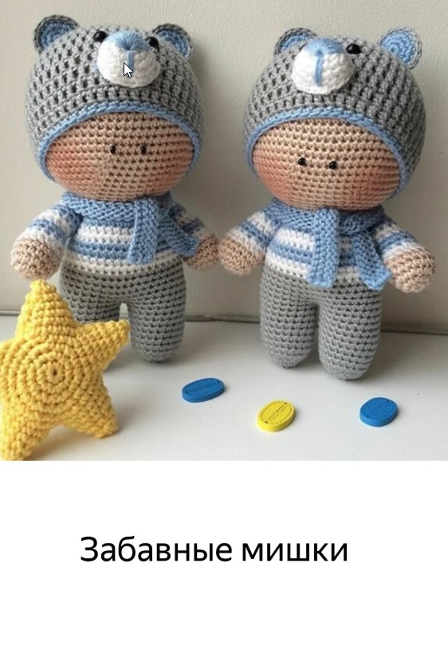
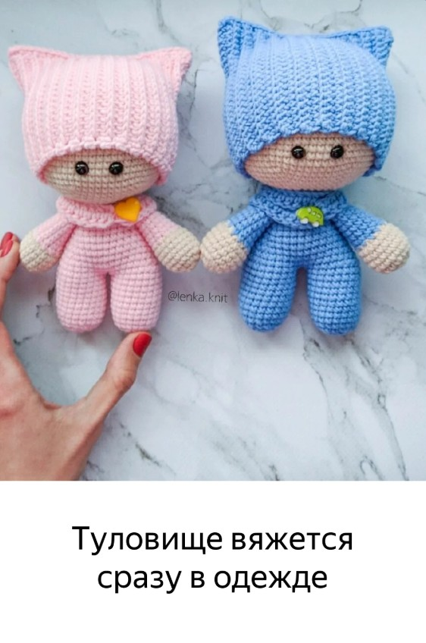

Slide 4
Ручная работа Анны Утешевой
https://zen.yandex.ru/vyazok_ru
Нам понадобится: пряжа (YarnArt Jeans (55% хлопок, 45% полиакрил; 160м — 50г), крючок № 1,5-2 (я вяжу 1,5, так как вяжу не плотно), безопасные глазки диаметра 9 мм, наполнитель, маркеры для петель, игла, ножницы.
Петли: кольцо амигуруми (КА), воздушная петля (ВП), столбик без накида (СБН), соединительный столбик (СС), полустолбик с накидом (ПСТ).
Термины: ПР – прибавка (2 СБН в одну петлю); У – убавка (2 СБН провязываем вместе).

Slide 5
Начинаем вязание не с головы или ножек, а с ручек, так как пришивать мы их не будем, а ввяжем прямо в полотно:
1 ряд: 6 СБН в КА;
2 ряд: 6 ПР (12);
3 ряд: * ПР, 1 СБН* (18);
4-5 ряд: 18 СБН;
6 ряд: *У, 1 СБН* (12).
7-11 ряд: 12СБН. Набиваем наполнителем нижнюю часть. Сильно не набивайте, нам нужно чтобы ручки свисали вдоль туловища, а пупс не был похож на "стероидного качка".
12 ряд: *У, 1 СБН* (8);
13 ряд: 8 СБН. Заканчиваем СС.
Складываем пополам и провязываем 1 ряд СБН - станет 4 петли, затем вязание откладываем.

Slide 6
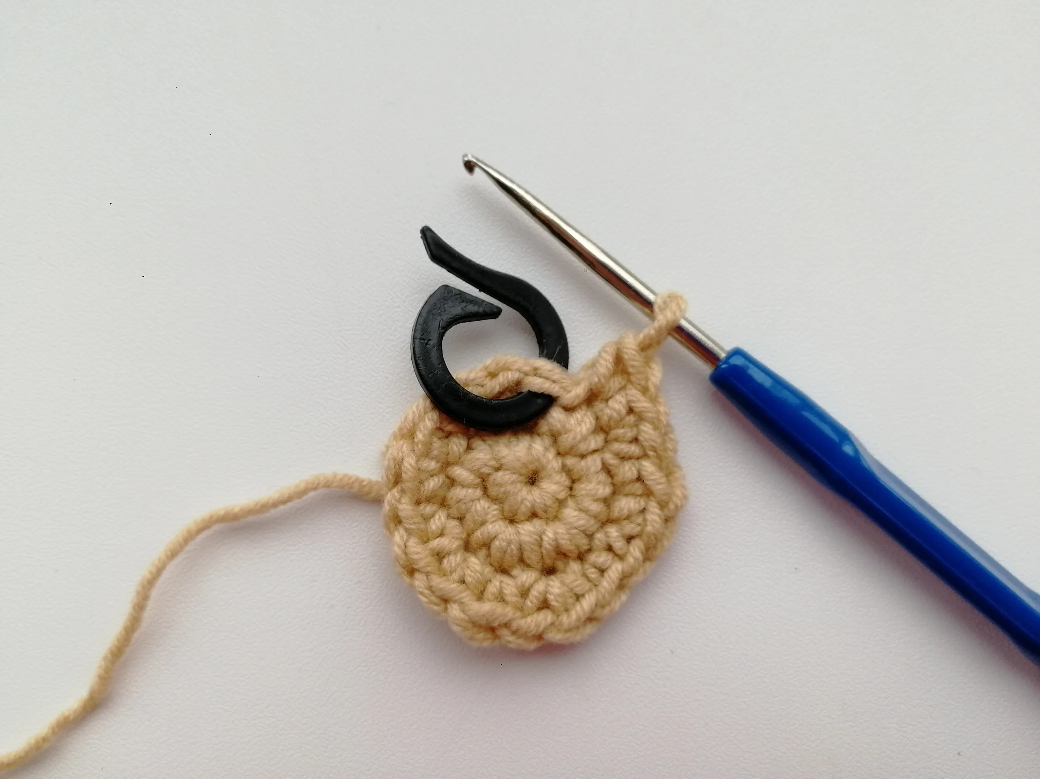
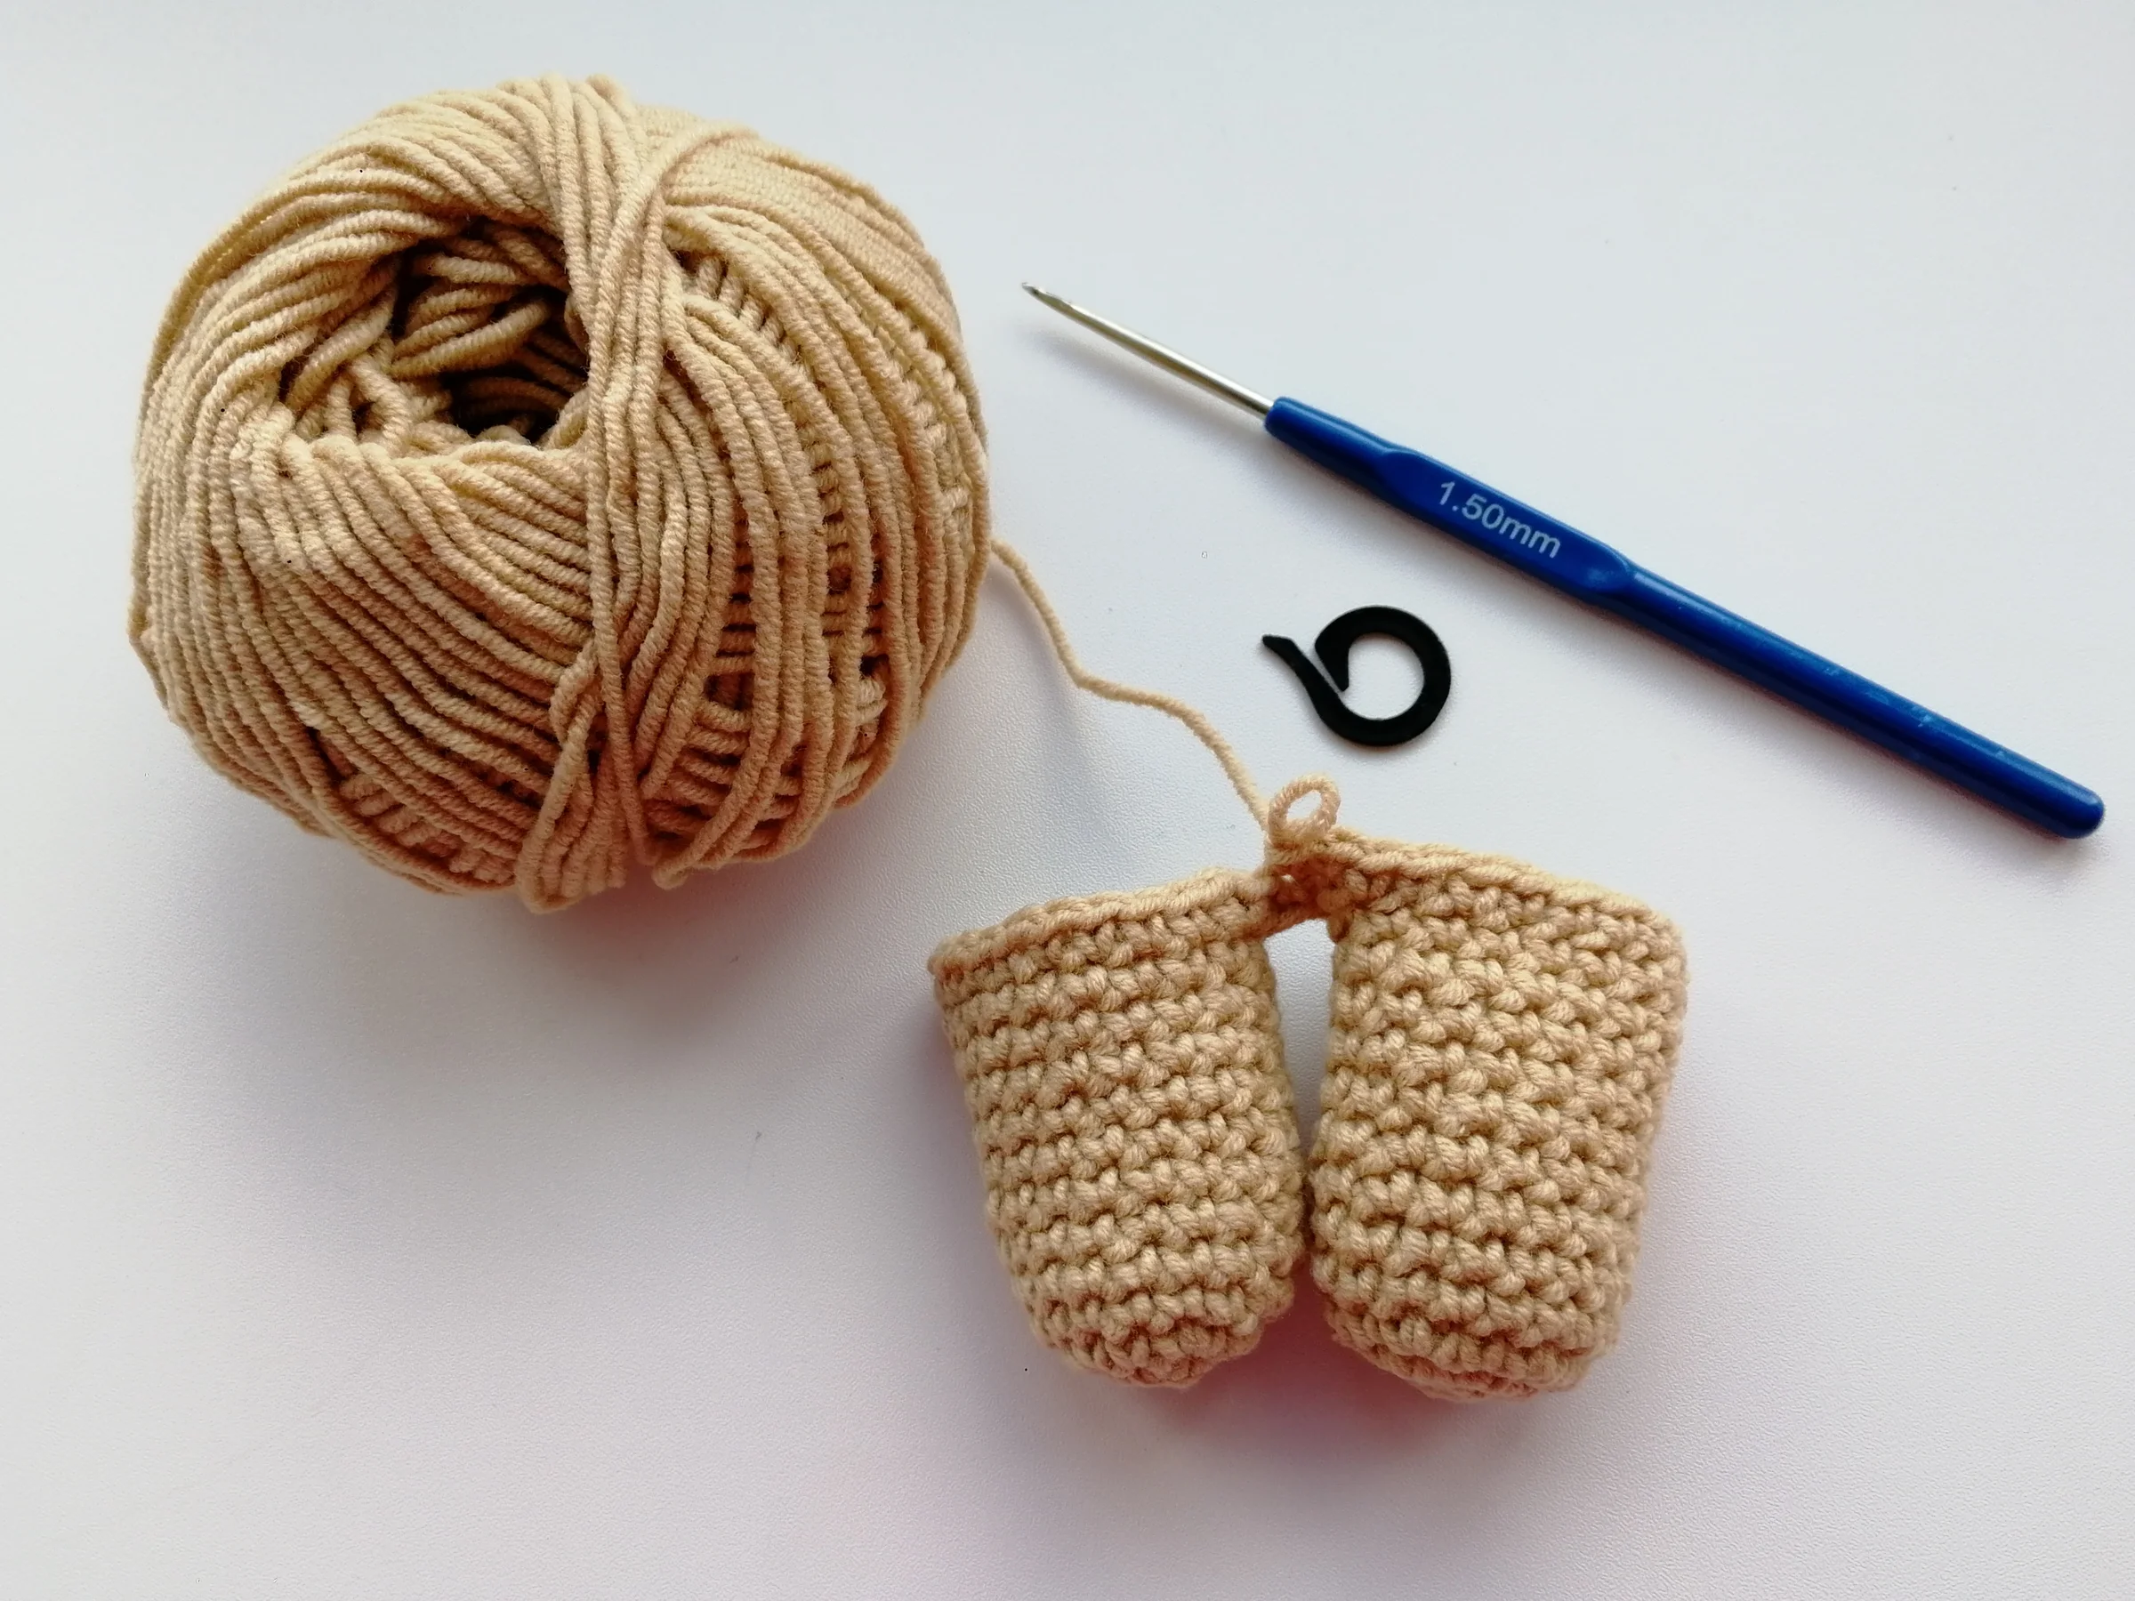
Туловище начинаем вязать с ножек. Вяжем 2 одинаковые детали с 1 по 18 ряд:
1 ряд: 6 СБН в КА;
2 ряд: 6 ПР (12);
3 ряд: *ПР, 1 СБН* (18);
4-12 ряд: 18 СБН.
На второй ножке, провязав 12 рядов нить не обрезаем, а набираем 2 ВП и с помощью СС закрепляем вязание на другой ножке и вяжем по кругу.
13 ряд: 18 СБН по одной ножке, затем 2 СБН по цепочке из ВП, после этого обвязываем вторую ножку (18СБН) и 2 СБН по второй стороне цепочки из ВП. Итого – 40 СБН;
14 ряд: 40 СБН (40). Смещаем вязание на одну петлю вправо и вешаем маркер.
15 ряд: 9СБН, У, 18 СБН, У, 9 СБН (38);
16 ряд: 9 СБН, У, 16 СБН, У, 9 СБН (36);
17 ряд: 8 СБН, У, 16 СБН, У, 8 СБН (34);
18 ряд: 8 СБН, У, 14 СБН, У, 8 СБН (32);
19 ряд: 7 СБН, У, 14 СБН, У, 7 СБН (30);
20 ряд: 7 СБН, У, 12 СБН, У, 7 СБН (28). Набиваем ножки наполнителем.

Slide 7
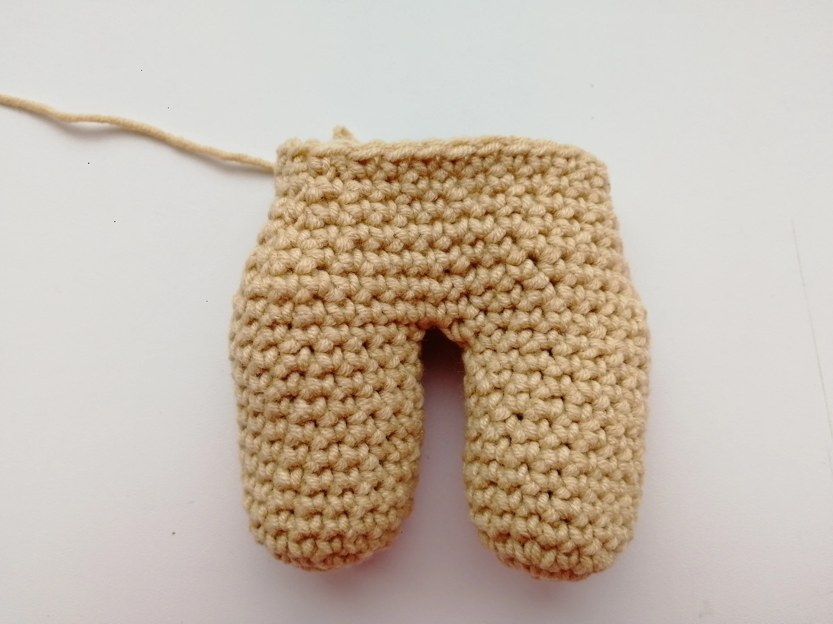
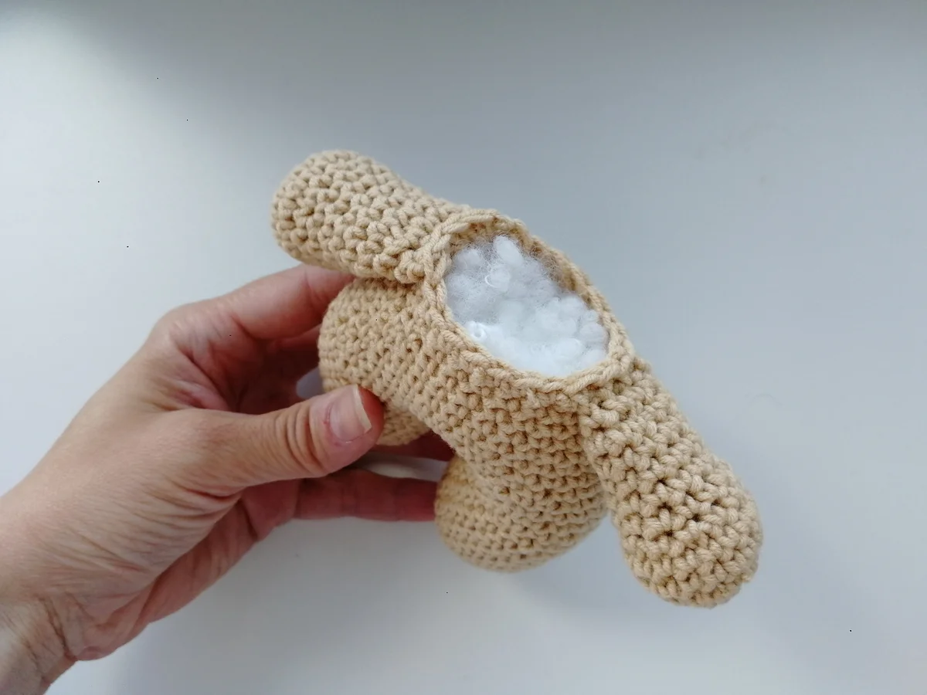
21 ряд: 6 СБН, У, 12 СБН, У, 6 СБН (26);
22 ряд: 6 СБН, У, 10 СБН, У, 6 СБН (24);
23 ряд: 5 СБН, У, 10 СБН, У, 5 СБН (22).
24 ряд: 5 СБН, в следующие 4 петли ввязываем первую руку (4СБН), 7СБН, ввязываем вторую руку (4СБН), 2 СБН. Итого – 22 СБН.
25 ряд: 5 СБН, У, 8 СБН, У, 5 СБН (20);
26 ряд: 4 СБН, У, 8 СБН, У, 4 СБН (18).
Нить обрезаем. Набиваем наполнителем.

Slide 8
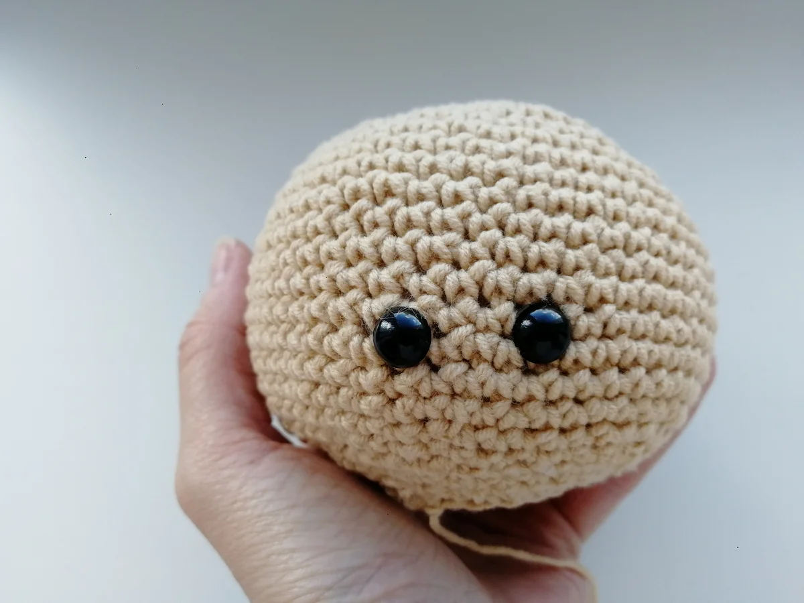
Вяжем последнюю деталь - голову:
1 ряд: 6 СБН в КА;
2 ряд: 6 ПР (12);
3 ряд: *ПР, 1 СБН* (18);
4 ряд: *2 СБН, ПР* (24);
5 ряд: *ПР, 3 СБН* (30);
6 ряд: *4 СБН, ПР* (36);
7 ряд: *ПР, 5 СБН* (42);
8 ряд: *6 СБН, ПР* (48);
9 ряд: *ПР, 7 СБН* (54);
10-19 ряд: 54 СБН;
20 ряд: *У, 7 СБН* (48);
21 ряд: *6 СБН, У* (42). Вставляем глаза между 15 и 16 рядом, расстояние между отверстиями 4 петли.
22 ряд: *У, 5 СБН* (36);
23 ряд: *4 СБН, У* (30);
24 ряд: *У, 3 СБН* (24);
25 ряд: *2 СБН, У* (18).
Оставляем 20 см нити для пришивания, и отрезаем.
Плотно набиваем голову наполнителем и пришиваем к туловищу, предварительно для прочности, чтобы избежать запрокидывания, вставить ватные палочки.

Slide 9
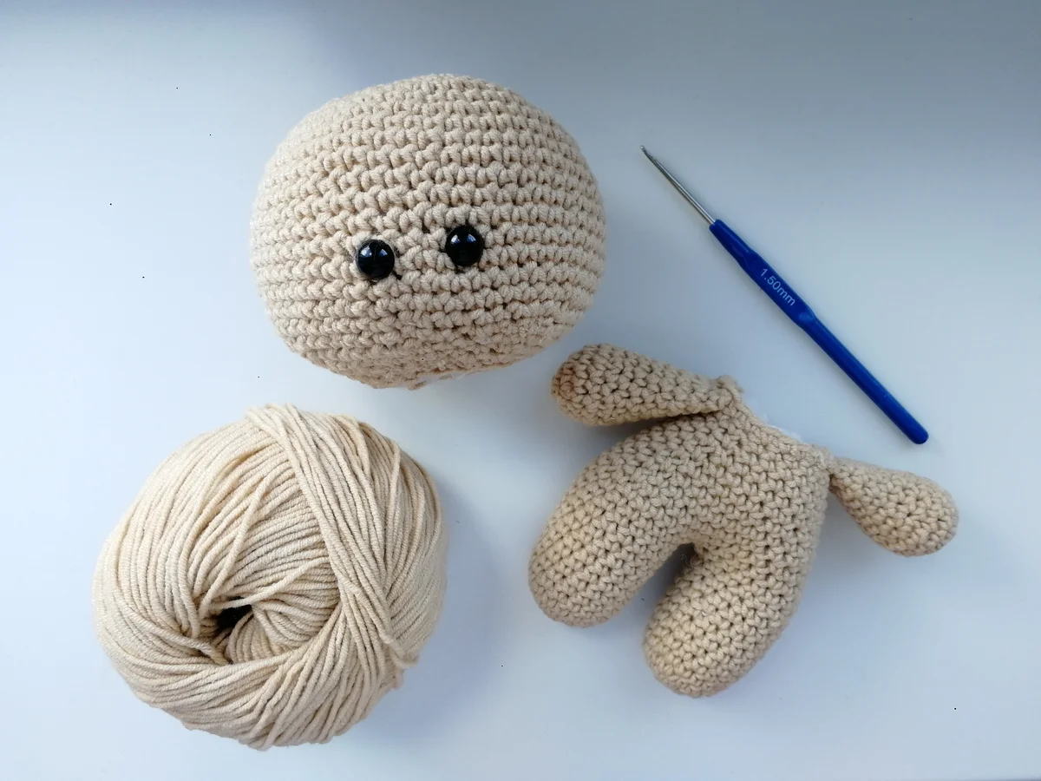
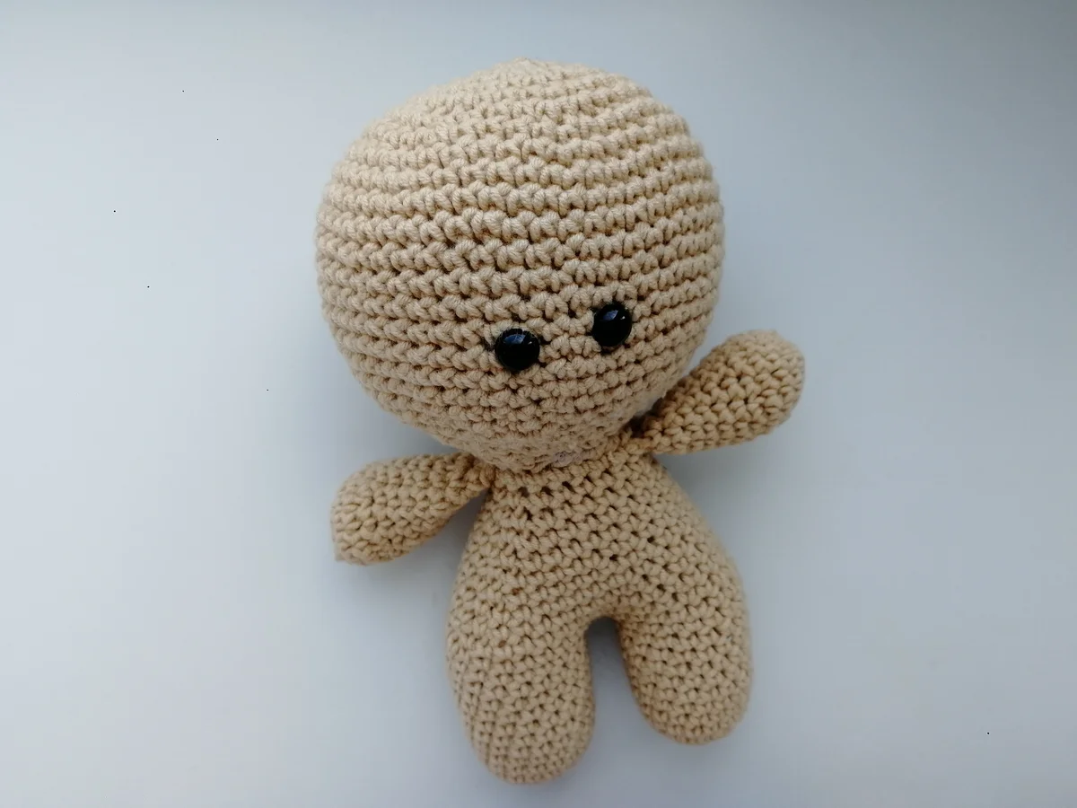
В качестве аксессуара связать рюкзак-торбу , или вдохновиться другими идеями вязаных сумок для игрушек.
Пупс готов!

